Slide 1
Présentation du projet BooXtore
Mercredi 13 Novembre 2013
CYRIL LE ROY – EXIA.CESI

Slide 2
Sommaire
Introduction
Présentation du projet
Equipe de projet
Analyse des besoins
Planning
Architecture de la solution
Architecture du site
Logique métier
Choix techniques
Démonstration
Perspectives d’évolution
Conclusion

Slide 3
Introduction
Introduction
Présentation du projet
Planning
Architecture de la solution
Choix techniques
Démonstration
Perspectives d’évolution
Conclusion
Contexte
Réaliser le prototype du site de vente en ligne de livres BooXtore.com
Du 04/11/2013 au 13/11/2013
Notes:
DU machin au machin dans le but de valider mon 1er cycle

Slide 4


Equipe de Projet
Introduction
Présentation du projet
Planning
Architecture de la solution
Choix techniques
Démonstration
Perspectives d’évolution
Conclusion
Chef de projet
Cyril Le Roy
Développeurs
Antoine-Ali Z.
Jordan N.
Julien N.
Benjamin R.

Slide 5
Analyse des besoins
Introduction
Présentation du projet
Planning
Architecture de la solution
Choix techniques
Démonstration
Perspectives d’évolution
Conclusion
Besoins
Déployer une plateforme de vente de livres en ligne
Gestion du client
Gestion du panier
Création d’une commande
Créer une plateforme d’administration pour les libraires
Gestion des livres
Gestion des catégories
Gestion des stocks
Contraintes
Utilisation de Java EE

Slide 6
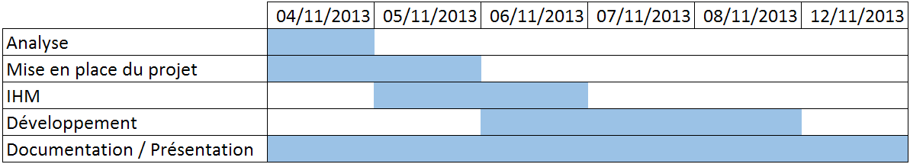
Planning
Introduction
Présentation du projet
Planning
Architecture de la solution
Choix techniques
Démonstration
Perspectives d’évolution
Conclusion
Notes:
Prestataires:
Abonnement
Revente de Devis remplis par les internautes (services manuels: plomberie, services: traiteur)
Affilieurs : Location d’espace publicitaires sur les sites

Slide 7
Architecture de la solution
Introduction
Présentation du projet
Planning
Architecture de la solution
Choix techniques
Démonstration
Perspectives d’évolution
Conclusion
BooXtore
navbar.xhtml
index.xhtml
catalog.xhtml
cart.xhtml
product.xhtml
checkout.xhtml
account.xhtml
authentication.xhtml
authentication_admin.xhtml
Management.xhtml
Une seule base de données

Slide 8
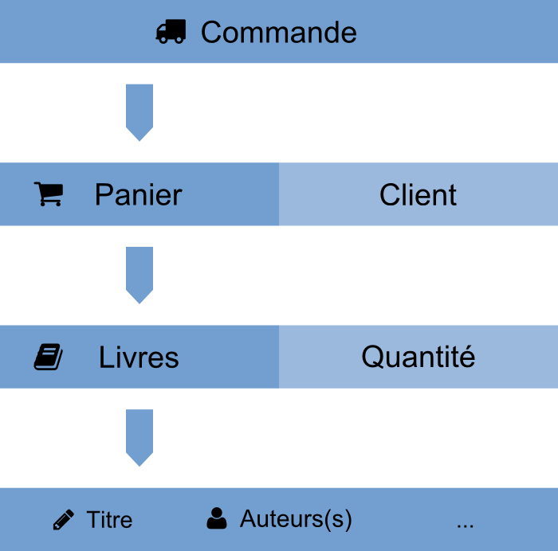
Logique métier
Introduction
Présentation du projet
Planning
Architecture de la solution
Choix techniques
Démonstration
Perspectives d’évolution
Conclusion

Slide 9
Choix techniques
Introduction
Présentation du projet
Planning
Architecture de la solution
Choix techniques
Démonstration
Perspectives d’évolution
Conclusion
IDE
NetBeans
Serveur d’applications
GlassFish
Système de versionnement
GitHub
Framework CSS
BootStrap
Framework de composants JSF
PrimeFaces 4.0
Notes:
Affiliation
2) Suggestion

Slide 10
Démonstration
Introduction
Présentation du projet
Planning
Architecture de la solution
Choix techniques
Démonstration
Perspectives d’évolution
Conclusion

Slide 11
Perspectives d’évolution
Introduction
Présentation du projet
Planning
Architecture de la solution
Choix techniques
Démonstration
Perspectives d’évolution
Conclusion
Ajout de la couverture sur les livres
Terminer l’interface administrateur
Modifier l’ergonomie de l’interface administrateur
Dynamiser la recherche
Créer un système de NewsLetter (mail, flux RSS, …)
Système de notification par mail
Notes:
Milieu professionnel: AVANT ERDF; MAINTENANT TPE

Slide 12
Conclusion
Introduction
Présentation du projet
Planning
Architecture de la solution
Choix techniques
Démonstration
Perspectives d’évolution
Conclusion
Partie Client
100% fonctionnelle et ergonomique
Partie Libraire
Logique métier fonctionnelle
En cours d’implémentation
Notes:
Milieu professionnel: AVANT ERDF; MAINTENANT TPE

Slide 13
Merci de votre attention.

